Slide 1
VBSE跨专业 综合实训总结汇报 【华晨商贸有限公司】
汇报人：苑克伟 16财务管理三班

Slide 2
目录
1
公司简介
CONTENTS
2
我的团队
3
企业风采
4
总结

Slide 3
01
公司简介
Life was like a box of chocolates, you never know what you’re go to get.

Slide 4
YOUR ENGLISH TITLE
华晨商贸
创办时间
技术设备
企业由于2010年10月筹划启动，由广州研发中心产品团队打造
引进先进的设备，一流的人才，提供极有保证的售后服务
主营业务
企业主营童车销售业务，专为儿童设计

Slide 5
02
我的团队
Life was like a box of chocolates, you never know what you’re go to get.

Slide 6
YOUR ENGLISH TITLE
团队成员
总经理 葛俊杰侯鑫
行政经理 胡丽媛
仓储经理 米军民蔡晟
营销经理 岳淑珍苑克伟
采购经理 高丽珠
财务经理 陈艳妮李新诚
出纳 储永红陈柳柳

Slide 7
YOUR ENGLISH TITLE
企业目标
新产品贡献率达到49%
第四目标
第三目标
销售额同比增长20%以上
市场占有率进入行业前三甲
第一目标
第二目标
重点产品利润贡献率达到49%

Slide 8
03
企业风采
Life was like a box of chocolates, you never know what you’re go to get.

Slide 9
YOUR ENGLISH TITLE
企业风采
华晨国贸志在经销自己的童车企业建立属于自己的商业品牌，遵循安全第一的准则打造最佳的商业口碑
1
优秀的企业团队
2
安全保障的品质
3
力争上游的企业文化
4
完善的保障体系

Slide 10
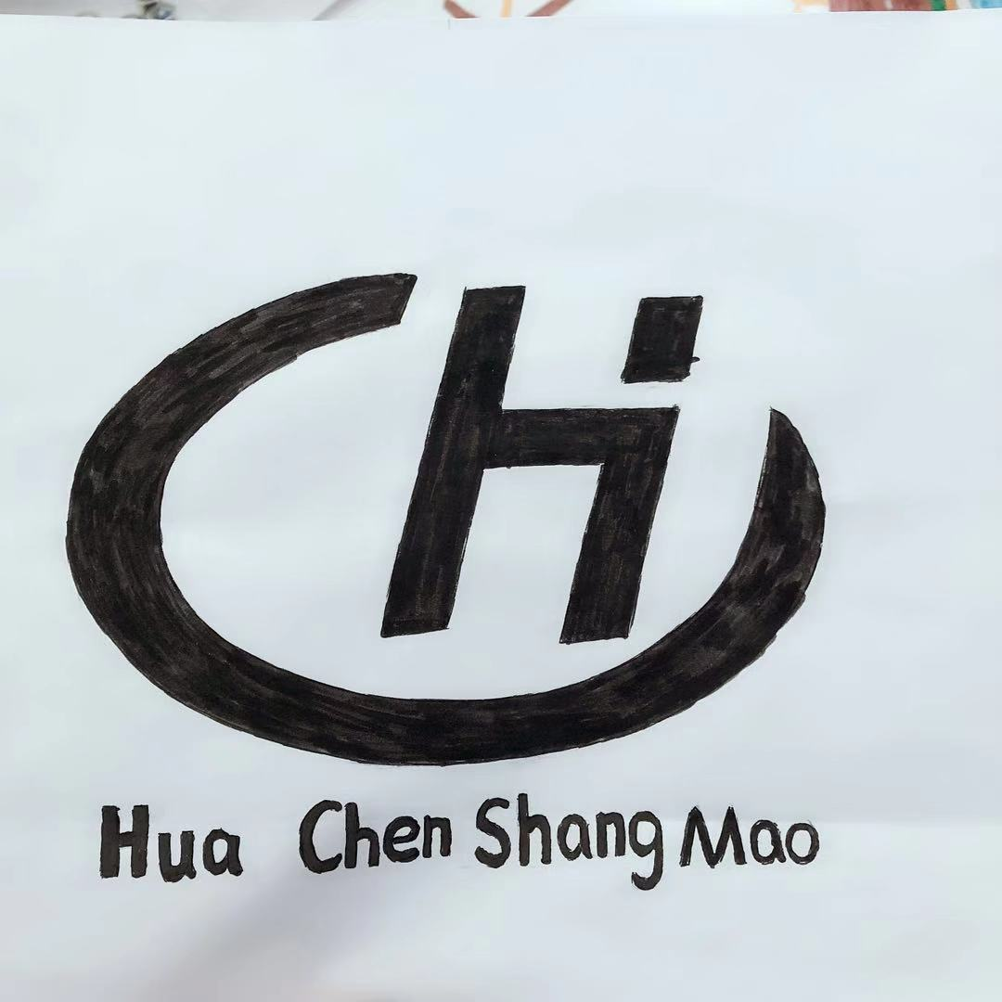
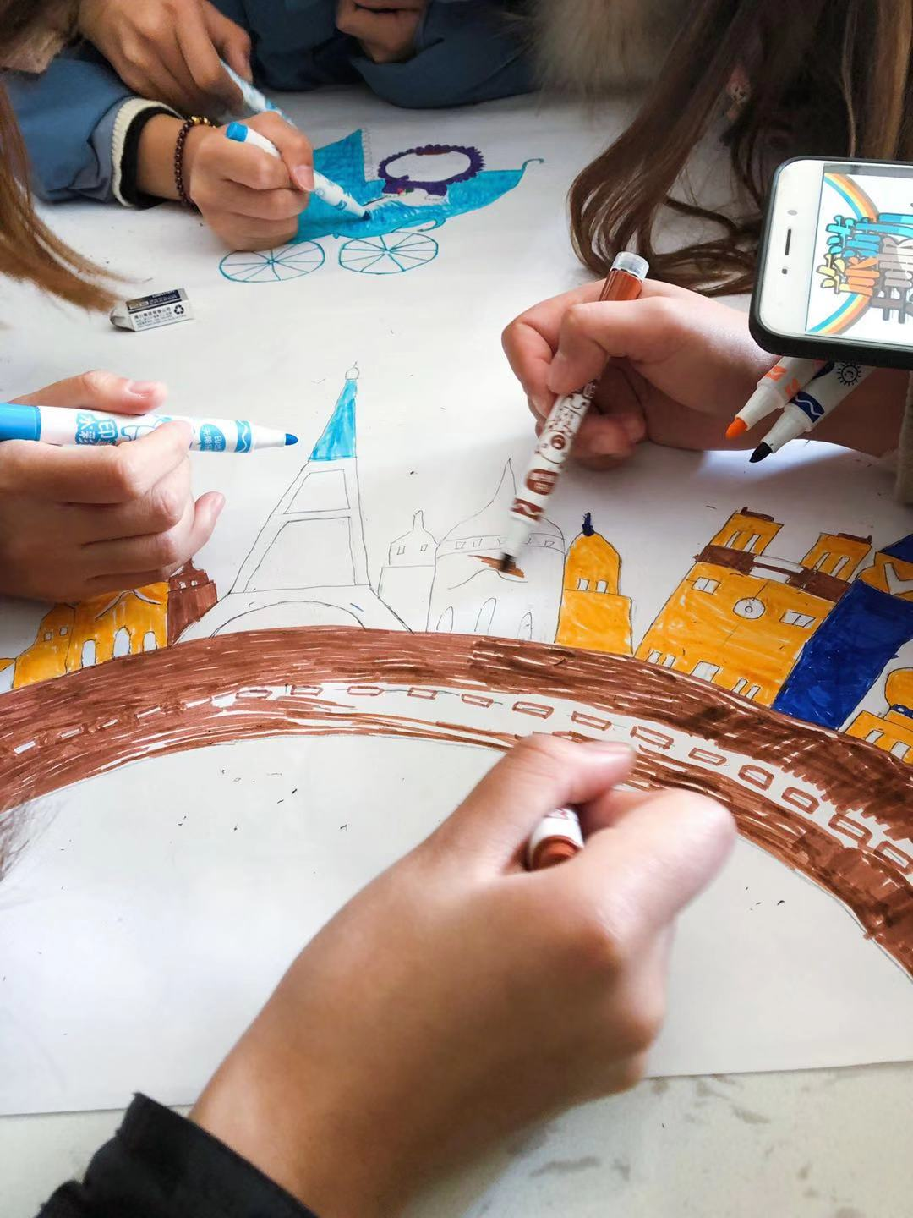
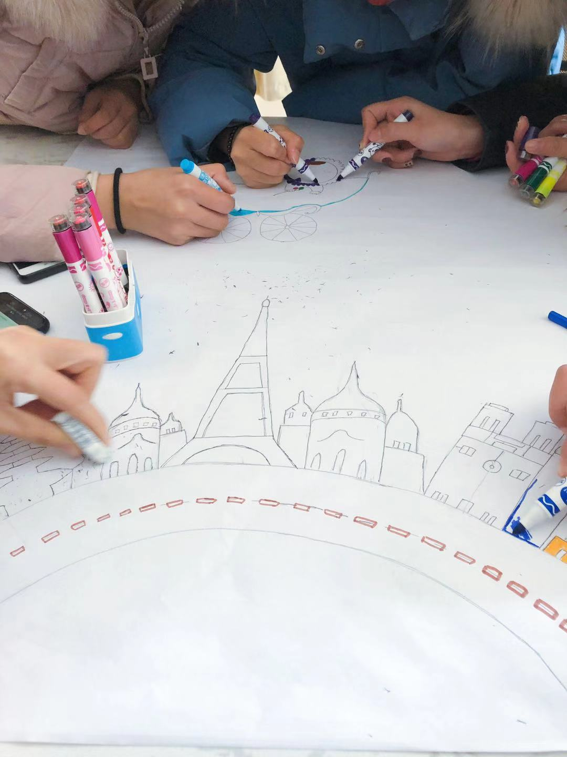
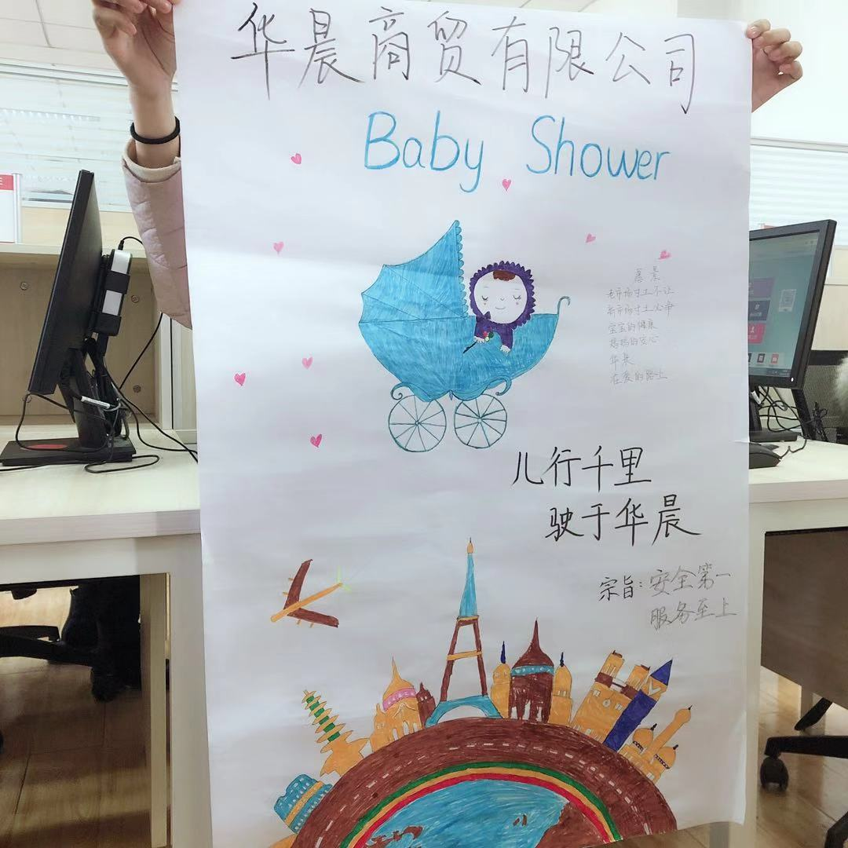
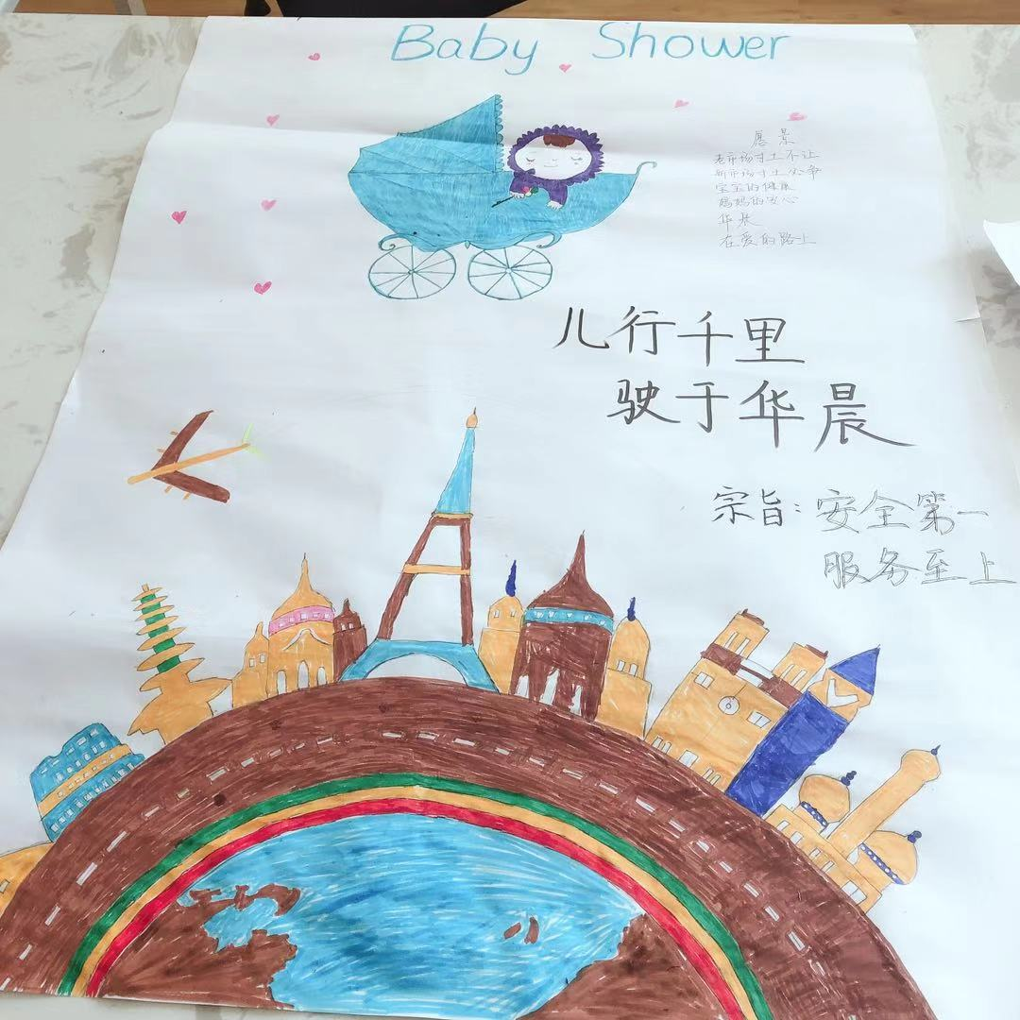
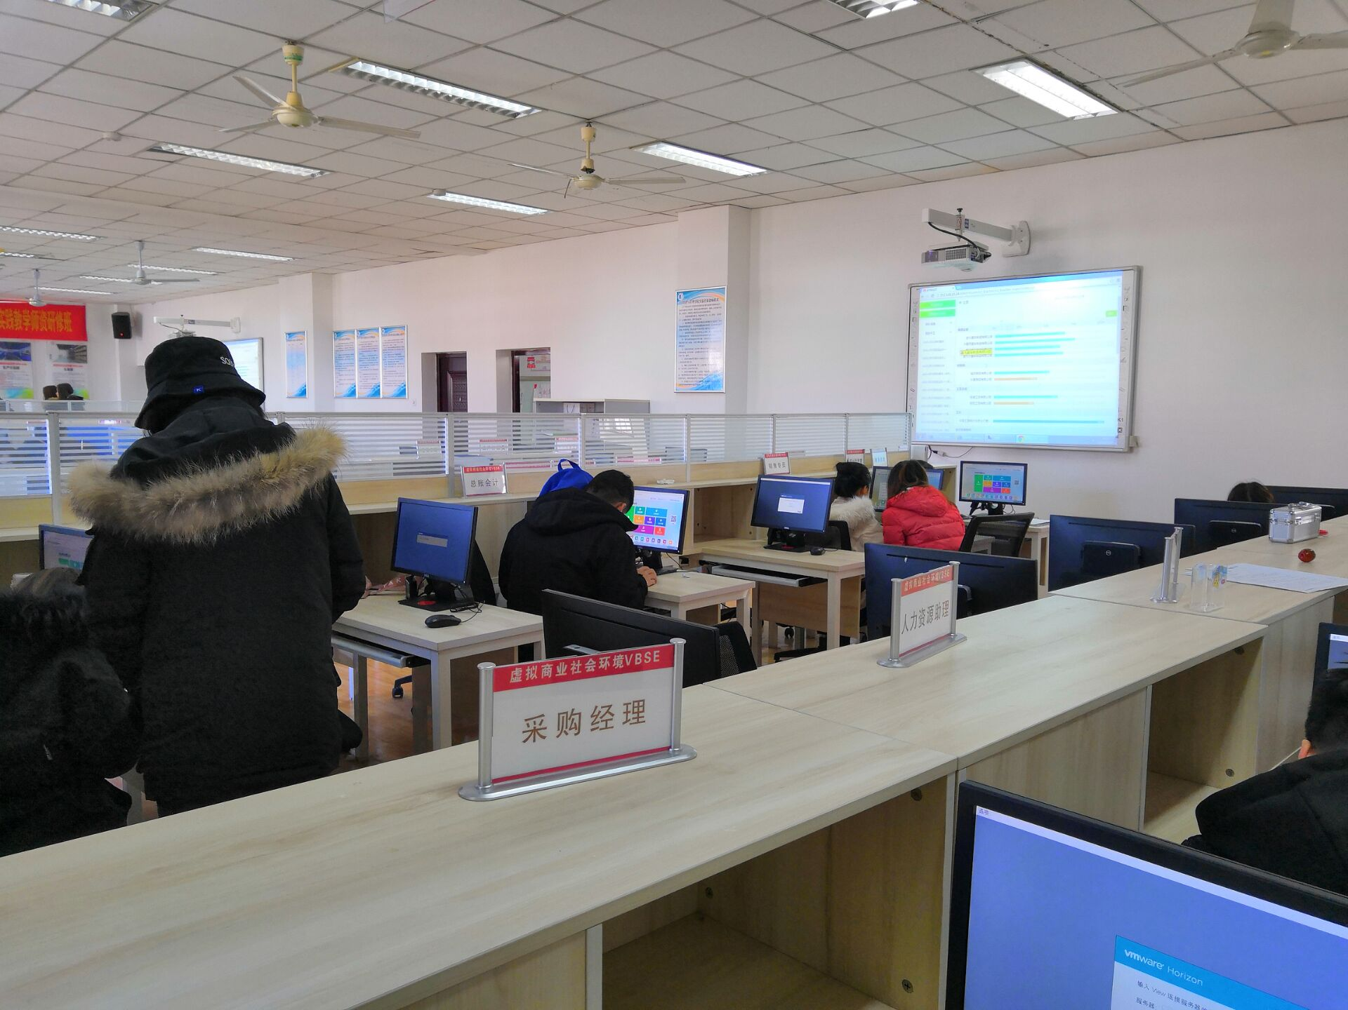
YOUR ENGLISH TITLE
企业日常
输入你的标题
输入你的标题
微信由于2010年10月筹划启动，由腾讯广州研发中心产品团队打造
团队成员认真工作中
微信由于2010年10月筹划启动，由腾讯广州研发中心产品团队打造

Slide 11
04
总结
Life was like a box of chocolates, you never know what you’re go to get.

Slide 12
YOUR ENGLISH TITLE
企业宗旨
愿景
安全第一，服务至上
老市场寸土不让，新市场寸土必争。
宝宝的健康，妈妈的安心
华晨，在爱的路上
企业宣传
企业精神
儿行千里，驶于华晨
脚踏实地，步步高升

Slide 13
感谢您的聆听
BLACK CONCISE TEMPLATE
Life was like a box of chocolates, you never know what you’re go to get.
DAYIN TEMPLATE

